Slide 1

Bản quyền thuộc về: FB Hương Thảo
  Chào mừng các em đến với tiết Toán

Slide 2




Bài 11:
Phép trừ (qua 10)
trong phạm vi 20

Slide 3

TIẾT 5

Slide 4

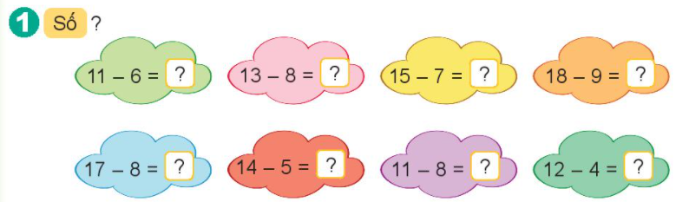
5
5
8
9
9
9
3
8

Slide 5
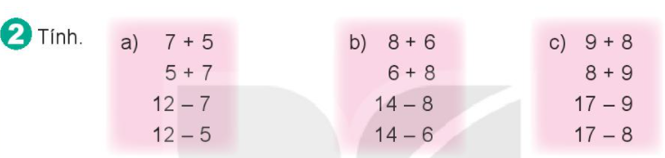
= 12
= 14
= 17
= 12
= 14
= 17
= 5
= 6
= 8
= 7
= 8
= 9

Slide 6
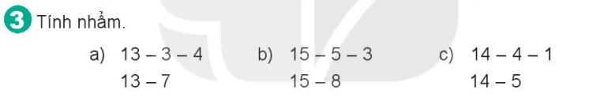
13 - 3 - 4 = 6
13 - 7 = 6
15 - 5 - 3 = 7
15 - 8 = 7
14 - 4 - 1 = 9
14 - 5 = 9

Slide 7
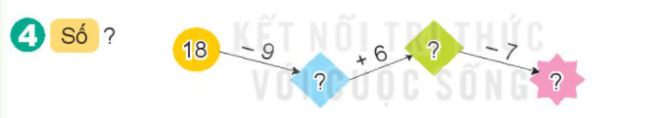
15
9
8

Slide 8
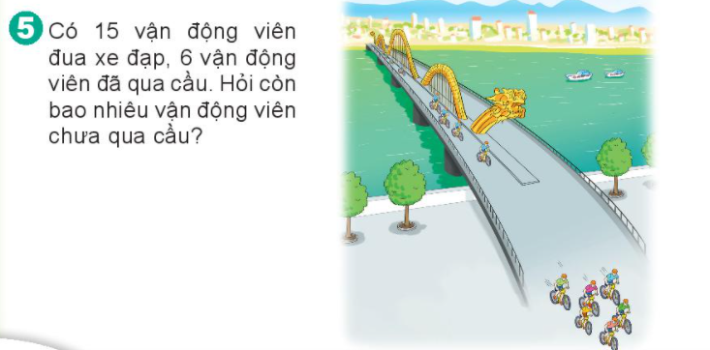
Còn số vận động viên chưa qua cầu là:
15 - 6 = 9 (người)

Slide 9

CHÀO TẠM BIỆT
Liên hệ giáo án:
FB: Hương Thảo
Gmail: tranthao121006@gmail.com

